Slide 1

POPRAWA EFEKTYWNOŚCI ENERGETYCZNEJ BUDYNKÓW

Slide 2
Zagadnienia:
Pojęcie odpadów i gospodarowania odpadami
Ubóstwo energetyczne w miastach
Ubóstwo energetyczne na wsiach
Metody walki z ubóstwem energetycznym
Dobre praktyki

Slide 3
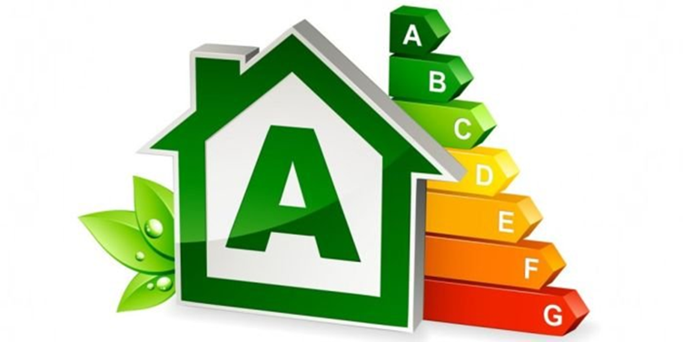
Budynki są dla ludzi miejscem min. zamieszkania, pracy, rozrywki. Niezależnie od pełnionej funkcji budynku, ludzie tam przebywający, powinni mieć zapewniony komfort klimatyczny i socjalny. Głównymi jego czynnikami są: temperatura, napowietrzenie, dostępność mediów energetycznych. Wymagania odnoszące się do komfortu w budynku nierozerwalnie wiążą się z energią cieplną i elektryczną. Bardzo istotne jest więc, aby energia ta nie była tracona, tylko optymalnie wykorzystana. Dlatego mówimy o efektywności energetycznej budynku.
Efektywność energetyczna to oszczędzanie energii, jednak nie polegające na odmawianiu sobie podstawowych wygód, a na racjonalnym i optymalnym zużyciu energii elektrycznej i cieplnej.

Slide 4
Efektywność energetyczna budynku jest to stopień przygotowania danego budynku do zapewnienia komfortu jego użytkowania, zgodnie z jego przeznaczeniem, przy jednoczesnym możliwie najniższym zużyciu energii przez ten budynek. Ocena efektywności energetycznej jest to ocena właściwości budynku, mających wpływ na zużycie przez ten budynek energii niezbędnej do jego użytkowania. Obejmuje ona m.in. ocenę izolacyjności cieplnej przegród budynku oraz sprawności zastosowanych w nim instalacji i urządzeń. Oceny energetycznej budynku dokonuje się w postaci świadectwa charakterystyki energetycznej. Charakterystyka energetyczna jest to zbiór danych i wskaźników energetycznych budynku lub części budynku, określających całkowite zapotrzebowanie na energię niezbędną do ich użytkowania.

Slide 5
Efektywność energetyczna podlega rozporządzeniom prawnym. Polska ratyfikowała Traktat Karty Energetycznej oraz Protokół Karty Energetycznej o Efektywności Energetycznej i Odnośnych Aspektach Ochrony Środowiska w 2000 roku. Polskim aktem prawnym w zakresie efektywności energetycznej budynków jest Ustawa o efektywności energetycznej z dnia 20 maja 2016 r. Tworzy ona ramy prawne systemu działań na rzecz poprawy efektywności energetycznej gospodarki, obejmujących system wsparcia, prowadzącej do uzyskania wymiernych oszczędności energii.
Ustawa określa krajowy cel w zakresie oszczędnego gospodarowania energią, w tym zadania jednostek sektora publicznego w zakresie efektywności energetycznej, zasady uzyskania i umorzenia świadectwa efektywności energetycznej oraz zasady sporządzania audyty energetycznego.

Slide 6
Środkami poprawy efektywności energetycznej budynku, zgodnie z ustawą, są:
realizacja i finansowanie przedsięwzięcia służącego poprawie efektywności energetycznej budynku,
nabycie urządzenia lub instalacji, charakteryzujących się niskim zużyciem energii oraz niskimi kosztami eksploatacji,
wymiana eksploatowanego urządzenia, instalacji na urządzenie, instalację lub ich modernizacja,
realizacja przedsięwzięcia termomodernizacyjnego,
wdrażanie systemu zarządzania środowiskowego.

Slide 7
Charakterystyka energetyczna budynku zależy od szeregu czynników. Jest ściśle związana z konstrukcją budynku i zastosowanymi rozwiązaniami technicznymi, położeniem i otoczeniem budynku oraz jego przeznaczeniem i sposobem użytkowania. Działania zmierzające do ograniczenia zużycia energii powinny być ukierunkowane na aspekty związane z:
geometrią budynku, sytuowaniem budynku na działce, układem pomieszczeń i rozwiązaniami funkcjonalnymi,
sposobem użytkowania,
sposobem zasilania budynku w energię,
zastosowanymi systemami ogrzewania, chłodzenia, przygotowania ciepłej wody użytkowej, wbudowanej instalacji oświetlenia, izolacyjnością cieplną przegród.

Slide 8
W budynkach nowych, na etapie projektu i budowy, należy zadbać o jego właściwą efektywność energetyczną. Łatwiej wówczas zaplanować poprawne rozwiązania dla potrzeb ogrzewania i wentylacji, przygotowania ciepłej wody użytkowej i oświetlenia. Działania są kompleksowe, efektywne energetycznie oraz uzasadnione ekonomicznie.
Co roku modernizacji poddawanych jest średnio od 1,5% do 3% istniejących budynki użytkowanych. Uwzględnienie poprawy charakterystyki energetycznej tych budynków, w ciągu kilku lat da znaczne oszczędności energii. Przed przystąpieniem do prac termomodernizacyjnych zaleca się wykonanie audytu energetycznego, który pozwoli na wybranie najkorzystniejszych rozwiązań pod względem kosztów inwestycji, jak i czasu ich zwrotu. Zakres prowadzonych prac może być bardzo szeroki. Inwestycje mogą ograniczać się jedynie do wybranego elementu budynku lub instalacji (np. docieplenie ścian lub wymiana nieefektywnego kotła) lub wiązać się z całkowitą renowacją budynku.

Slide 9
W przypadku budynków zabytkowych należy pamiętać, aby działania zmierzające do poprawy efektywności energetycznej tych budynków uwzględniały ich walory historyczne i architektoniczne. W przypadku budynków zabytkowych możliwości poprawy charakterystyki energetycznej mogą być ograniczone i utrudnione. Termomodernizacja budynków zabytkowych jest specyficzna ze względu na ograniczenia konserwatorskie.
W przypadku budynków publicznych informacja o jego charakterystyce energetycznej powinna być upubliczniona. Musi ona być zgodna z posiadanym świadectwem charakterystyki energetycznej. Obowiązek ten dotyczy budynków zajmowanych przez władze publiczne, w których są świadczone usługi dla obywateli. Obowiązek wywieszenia w widocznym miejscu świadectwa (o ile zostało ono wykonane) dotyczy także budynków o określonej wielkości i często odwiedzanych przez ludność, takich jak np.: sklepy, centra handlowe, supermarkety, teatry i banki.

Slide 10
Określenie opłacalnych sposobów poprawy efektywności energetycznej właściwych dla typów budynków Ogrzewanie i chłodzenie pomieszczeń odpowiada za niemal 70% całkowitego zużycia energii w budynkach w Europie. Zatem działania zmierzające do ograniczenia strat energii i zwiększenia jej zysków będą miały znaczący wpływ na poprawę charakterystyki energetycznej budynków. Można zaobserwować, że największe straty ciepła w budynku związane są z przenikaniem ciepła przez przegrody budowlane (największe są straty przez przegrody przeszklone, takie jak okna i drzwi) w udziale ok. 60-70% bilansu. Z kolei wentylacja powoduje straty ciepła rzędu 30-40%. W związku z tym, konieczna jest minimalizacja strat ciepła, przy jednoczesnym maksymalnym wykorzystaniu zysków energii.

Slide 11
Straty ciepła można zmniejszyć stosując następujące usprawnienia w zakresie:
wentylacji – zastosowanie wentylacji mechanicznej z odzyskiem ciepła (rekuperacji) i wysokiej szczelności budynku,
okien i drzwi – zastosowanie energooszczędnej stolarki,
ścian zewnętrznych – odpowiednie ocieplenie ścian,
dachu – odpowiednie ocieplenie dachu,
podłogi na gruncie – odpowiednie ocieplenie podłogi na gruncie,
mostków cieplnych – wykorzystanie rozwiązań minimalizujących występowanie mostków.

Slide 12
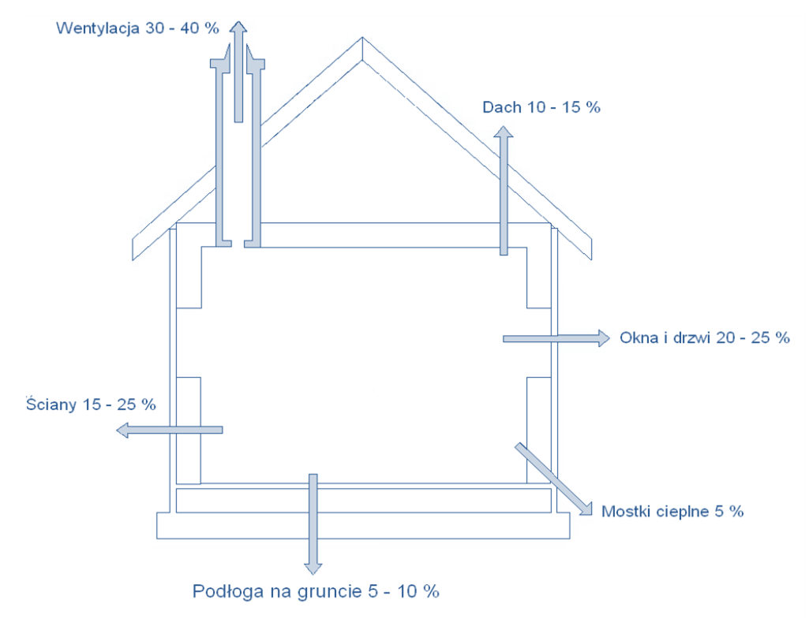
Struktura strat ciepła przez przenikanie przez przegrody i wentylację w budynkach

Slide 13
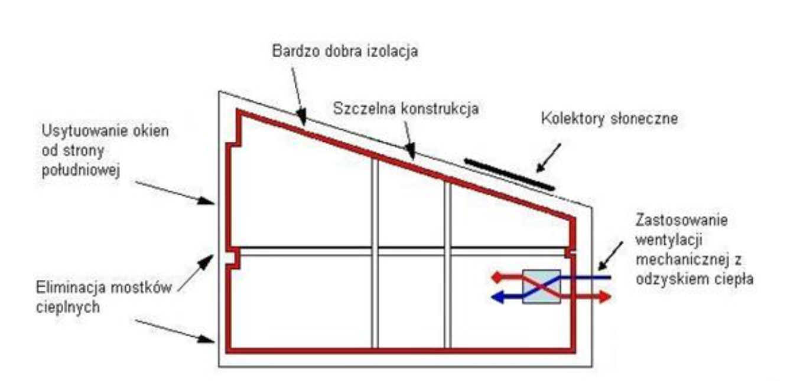
Przykład sposobów minimalizacji strat ciepła

Slide 14
Przez przegrody zewnętrzne w budynku wykonanym w tradycyjnej technologii przenika nawet do 70% ciepła.
Izolacyjność cieplna przegród zewnętrznych w budynku zależna jest od:
prawidłowego ułożenia izolacji cieplnej – jej szczelności i zachowania ciągłości w celu ograniczenia występowania mostków cieplnych,
liczby otworów okiennych i drzwiowych oraz izolacji cieplnej.
Rola izolacji cieplnej w budynku polega na:
ograniczeniu strat ciepła z budynku do otoczenia,
utrzymaniu odpowiedniej temperatury wewnętrznych powierzchni przegród zewnętrznych, tak aby nie dopuścić do wykraplania pary wodnej, a w konsekwencji uniemożliwić rozwój grzybów pleśniowych.

Slide 15
Przegrody zewnętrzne przezroczyste to: okna, drzwi balkonowe, przeszklone ściany osłonowe oraz świetliki. Powodują one największe straty ciepła w budynku. Charakteryzują się dużo niższą izolacyjnością cieplną niż ściany zewnętrzne. Sam sposób osadzenia stolarki okiennej w ścianach lub dachach może powodować straty związane z powstawaniem mostków cieplnych. Umiejętne rozmieszczeniu tych przegród może spowodować, że będą one źródłem większych zysków energii niż strat. Z tego powodu wskazane jest umieszczanie większości okien po południowej stronie budynku.
Przegrody przezroczyste składają się z dwóch podstawowych części: przeziernej, tj. pakietu szybowego, oraz części nieprzeziernej, tj. ramy okien, drzwi. Podstawowym parametrem decydującym o stratach ciepła przez tego typu elementy obudowy jest współczynnik przenikania ciepła. Im niższy współczynnik przenikania ciepła, tym większa izolacyjność cieplna przegrody.

Slide 16
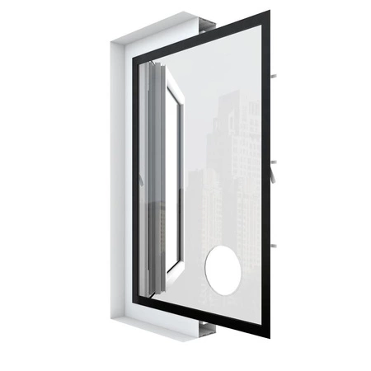
Z uwagi na przenikanie ciepła najbardziej newralgicznym elementem okna jest jego rama. Aby uzyskać jak najlepszy efekt należy uwzględnić: grubość kształtowników, układ pustek (tzw. komór w kształtownikach), wypełnienie pustek izolacją cieplną, odpowiednie usytuowanie (zagłębienie) oszklenia, poprawę izolacyjności cieplnej w strefie krawędzi szyby.

Slide 17
Oszklenie stanowi średnio około 70% powierzchni okna. Obecnie dostępne są 3 rodzaje pakietów szybowych, są to pakiety: jednokomorowe, dwukomorowe i trzykomorowe. Zamknięty w przestrzeni międzyszybowej gaz stanowi izolację cieplną. Stosowany jest argon, w mniejszym stopniu krypton czy ksenon. Oprócz zastosowania różnego wypełnienia przestrzeni międzyszybowej, w ofercie rynkowej znajdują się szyby o różnych właściwościach w zakresie charakterystyk dotyczących przepuszczania i odbijania światła oraz energii słonecznej, które mają istotny wpływ na bilans zysków i strat ciepła, a więc na możliwość efektywnego wykorzystania energii.

Slide 18
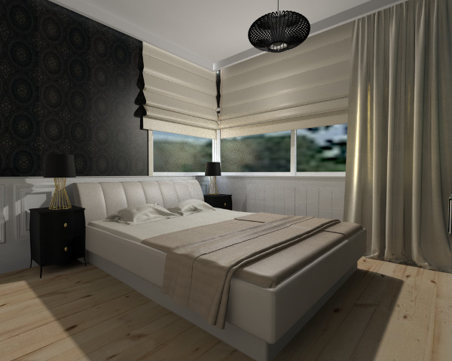
Komfort cieplny składa się nie tylko zapewnienie odpowiednio wysokiej temperatury w okresie zimowym, ale także ochrona przed przegrzewaniem w lecie, kiedy występują wysokie temperatury i duże nasłonecznienie. Biorąc to pod uwagę, racjonalne jest stosowanie systemów przeciwsłonecznych, które mają za zadanie:
zapewniać ochronę przed zbyt dużym nasłonecznieniem podczas lata,
umożliwiać nasłonecznienie podczas zimy oraz okresów przejściowych,
podwyższać komfort przebywania ludzi w budynku.

Slide 19
Modernizacja instalacji centralnego ogrzewania
uszczelnienie (likwidacja ubytków wody),
likwidacja centralnej sieci odpowietrzającej, wymiana naczynia zbiorczego,
naprawa, uzupełnienie lub montaż nowej izolacji termicznej,
montaż zaworów termostatycznych,
czyszczenie instalacji (płukanie wodne lub chemiczne),
regulacja instalacji i dostosowanie do zmniejszonych potrzeb cieplnych,
wymiana źródła ciepła z jedno- na dwufunkcyjne
wymiana niesprawnych urządzeń,
wymiana nieszczelnych przewodów,
naprawa lub wykonanie izolacji przewodów,

Slide 20
ograniczenie czasu pracy cyrkulacji (poprzez zawory termostatyczne podpionowe lub czasowe sterowanie pracą pomp),
instalowanie urządzeń zmniejszających zużycie ciepłej wody (perlatory),
instalowanie mieszkaniowych liczników c.w.u.
wymiana grzejników na bardziej wydajne,
zmiana parametrów czynnika na niższe,
podział na strefy,
ograniczenie ogrzewania w pomieszczeniach czasowo użytkowanych,
stosowanie okresowego osłabienia ogrzewania (zależnie od bezwładności cieplnej pomieszczeń),
zmiana systemu ogrzewania.

Slide 21
Wielokryterialne oceny budynków (certyfikacja)
Co to jest?
Wystawianie oficjalnej „oceny” budynku projektowanego, nowo wybudowanego lub modernizowanego, definiującej jego efektywność energetyczną, przyjazność środowisku.
Kto tego potrzebuje?
Inwestor oczekujący dużych zysków w wyniku podniesienia wartości nieruchomości i obniżenia kosztów eksploatacji.
Kto tego wymaga?
Wiele międzynarodowych korporacji w swoich statutach wymagają aby firma była przyjazna środowisku i wynajmują biura tylko w budynkach poddanych ocenie i uzyskujących odpowiedni standard oceny.
Ile to kosztuje?
Koszt uzyskania certyfikatu to przeważnie podniesienie całkowitego kosztu inwestycji o około 10%.

Slide 22
Dziękuję za uwagę

